Slide 1
SỬ DỤNG PHƯƠNG TIỆN
PHI NGÔN NGỮ
THỰC HÀNH TIẾNG VIỆT

Slide 2
TRÒ CHƠI GHÉP HÌNH
1. Hướng dẫn phòng chống Covid
2. Bảy thói quen thành đạt
3. Sơ đồ hệ thống điện
4. Sơ đồ biện pháp tu từ

Slide 3
I
TÁC DỤNG CỦA PHƯƠNG TIỆN
PHI NGÔN NGỮ

Slide 4
Câu hỏi
Quan sát sơ đồ trong SGK: TÔI CỦA TƯƠNG LAI
- Nhận xét các vấn đề sau:
Nhóm 1: Nhận xét sự thay đổi phương diện Tài chính
Nhóm 2: Tìm sự thay đổi về phương diện Sở thích
Nhóm 3: Nhận xét thay đổi về phương diện Cống hiến
Nhóm 4: Tìm sự thay đổi về phương diện Công việc
Nhóm 5: Nhận xét thay đổi về phương diện Gia đình
? Nêu nội dung của sơ đồ và tác dụng của các phương tiện phi ngôn ngữ trong sơ đồ.

Slide 5
Nhóm 1
Tài chính có mục tiêu rõ ràng, lâu dài, sử dụng vào những việc lớn trong cuộc sống, với kế hoạch từ năm thứ 10 (mua nhà riêng) và tích lũy tài sản ngày càng lớn: có tài khoản tiết kiệm 2 tỉ (năm thứ 15)
Nhóm 2
Sở thích cá nhân có sự thay đổi từ chơi bóng rổ (năm thứ 5) du lịch thế giới (năm thứ 10) và vẽ tranh (năm thứ 15)- đa dạng, phong phú theo sở trưởng.

Slide 6
Nhóm 3
Cống hiến có sự thay đổi, càng ngày việc làm từ thiện càng phát triển, có cống hiến nhiều cho cộng đồng: từ tham gia từ thiện (năm thứ 5) – lập quỹ từ thiện gia đình (năm thứ 10) – tổ chức chương trình từ thiện (năm thứ 15).
Nhóm 4
Công việc ngày càng phát triển, có mục tiêu rõ ràng, định hướng phát triển bền vững: đỗ đại học Bách Khoa (năm thứ 5) – làm kĩ sư phần mềm (năm thứ 10) – mở công ty công nghệ (năm thứ 15).

Slide 7
Nhóm 5
Xây dựng gia đình khi sự nghiệp đã vững vàng, thời điểm thuận lợi (năm thứ 10) – sinh 2 con (năm thứ 15).
Nhận xét chung:
Nội dung: Sơ đồ cho thấy bản kế hoạch tương lai rất rõ ràng, có mục tiêu cụ thể, có định hướng phát triển tầm nhìn 5 năm -10 năm -15 năm, mang tính khả thi và rất chặt chẽ. Giúp người lập KH tập trung phấn đấu xây dựng cho sự nghiệp, phát triển bản thân, tận hưởng cuộc sống và hài hòa mọi mặt từ cuộc sống vật chất lẫn tinh thần. (toàn diện)
Phương tiện phi ngôn ngữ được sử dụng hợp lí, ngắn gọn, dễ hiểu.

Slide 8
II
THIẾT KẾ
PHƯƠNG TIỆN
PHI NGÔN NGỮ

Slide 9
Định hướng:
Xác định các thông tin cần trình bày (mục đích của bạn trong cuộc đời, những thời điểm quan trọng và những điều bạn đạt được ở mỗi thời điểm, những lựa chọn và ngã rẽ,…)
Xác định loại biểu đồ, sơ đồ phù hợp để biểu đạt thông tin.
Sử dụng hình ảnh, màu sắc, đường nét, số liệu ,…để cụ thể hóa, trực quan hóa các thông tin.

Slide 10
III
LUYỆN TẬP

Slide 11
Câu hỏi
Thiết kế một biểu đồ hoặc sơ đồ dựa trên các thông tin trong đoạn trích sau:
Một giọt mưa chứa thông tin về sự hiện diện của một đám mây trên trời; một tia sáng chứa thông tin về màu sắc của chất đã gửi nó đến mắt ta; một cái đồng hồ có thông tin về thời gian trong ngày; gió mang thông tin về một trận bão đang ập đến; virus cảm lạnh có thông tin về tính dễ tổn thương của cái mũi tôi; DNA trong tế bào chúng ta chứa tất cả thông tin về mã di truyền của chúng ta (về cái đã làm cho tôi giống cha của mình); và não của tôi tràn ngập những thông tin được tích lũy từ trải nghiệm của tôi.
(Các-lô Rô-ve-li, Về chính chúng ta).

Slide 12
Định hướng
Xác định mục đích giao tiếp.
Lựa chọn các thông tin cần trực quan hóa thành biểu đồ, sơ đồ.
Lựa chọn loại biểu đồ, sơ đồ thích hợp.
Sử dụng hình ảnh, màu sắc, đường nét, số liệu, … để cụ thể hóa, trực quan hóa các thông tin.

Slide 13
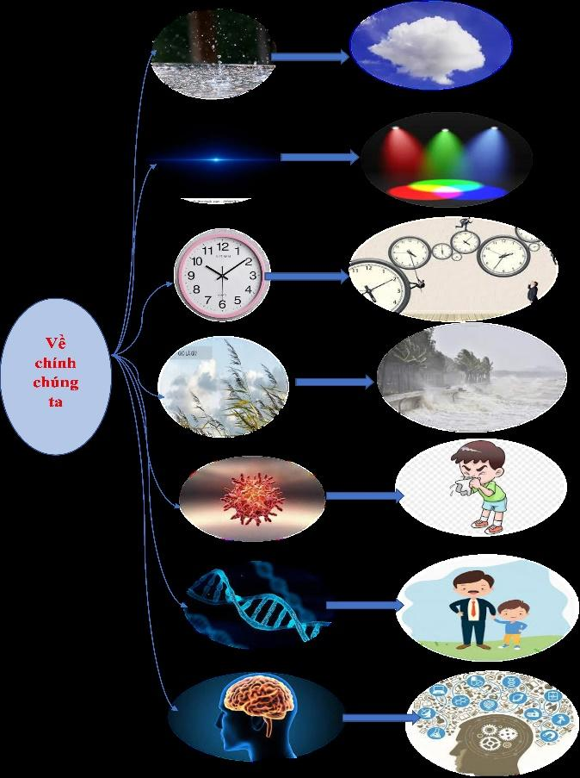
Định hướng
Ở đây loại phương tiện phi ngôn ngữ phù hợp nhất là Sơ đồ cây.

Slide 14
IV
VẬN DỤNG

Slide 15

Vận dụng kiến thức xây dựng các sơ đồ, công thức nấu ăn/ học tập thành bộ truyện tranh sáng tạo.

